Slide 1
植物群落稀有种生存策略分析
—— 探讨生态位过程在群落建成中的作用
黄建雄、米湘成 等
指导老师：叶万辉

Slide 2



Slide 3
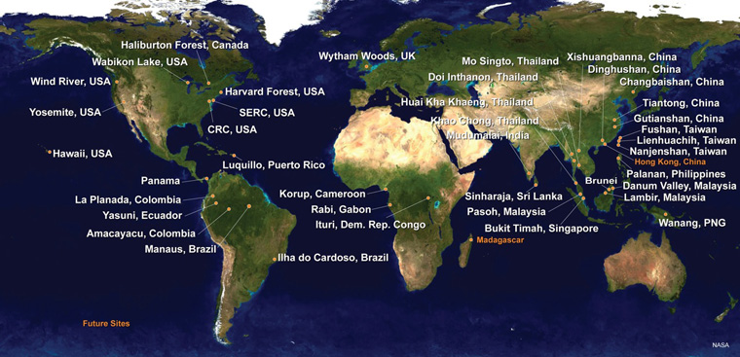
数据来源
古田山
鼎湖山
BCI

Slide 4
稀有种与物种多样性
GTS
DHS
BCI
（23,79.79％）
（8,48.25％）

Slide 5
研究方法
根据当前研究的尺度抽取稀有种集合。
分析集合中的稀有种在样方中的存在情况及该稀有种与样方中其它物种的亲缘关系之间的回归关系。
对比不同尺度上这些回归关系的差异，以进一步探讨生态位过程的影响与尺度的关系。

Slide 6
谱系距离概念
通常谱系距离指两个物种在谱系树上最近的分歧时间。图中物种A、B的谱系距离是3ma.
3
A
B

Slide 7



最近分化时间(NDT)
群落谱系结构
B
1
A
1
D
2
2
2
3
样方X：A、B、D
A➔B=3
1
1
1
1
1
1
NDT
C➔B=1
A
B
C
D
E
F
G
E➔D=1
NDT代表这一个物种与一个群落中其它物种整体上的亲缘关系的远近。

Slide 8
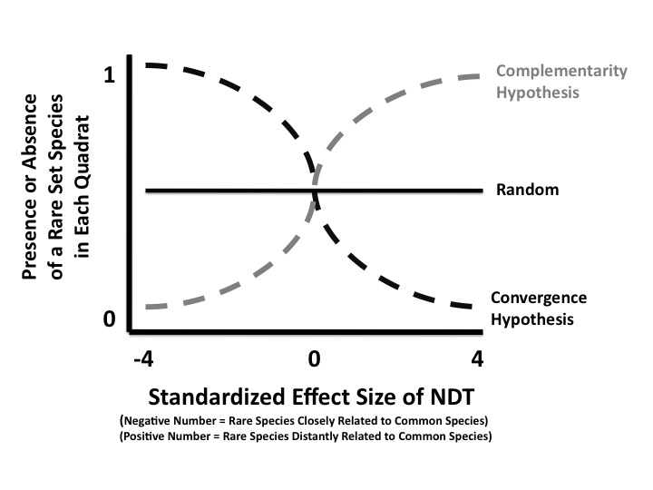
NDT与生态位过程
Notes:
亲缘关系近的物种有相似的资源利用特征，因此当一个稀有种只有在与群落中其它物种相似才能存在时，说明环境过滤是主要的影响因子；相反如果一个稀有种只有在与群落中其它物种相似才能存在，则由于竞争排斥导致的生态位分化是主要的影响因子。

Slide 9
NDT作用的检验
将大样地按照设定的尺度划分样方。
获得样地在设定尺度上的稀有种集合。
计算稀有种集合中每一个种与每一个样方的NDT，并记录稀有种在该样地的存在情况。
使用Logistic回归方法分析一个稀有种在一个样方中的NDT对该种的存在情况的影响。

Slide 10
稀有种的获取
A | E
A | C
E | A
A C E
物种 | A | B | D | E
多度 | 1 | 20 | 100 | 5
Notes:
使用传统的稀有种定义方法很难定义出确定的稀有种，如采用平均个体数小于1/ha，则会忽略1.1/ha的物种。

Slide 11
Logistic回归结果解释
Logistic回归
达到统计显著水平
N
随机
Y
回归系数
<0
>0
相似性假说（环境过滤）
补偿性假说（竞争排斥/生态位分化）
Notes:
回归系数的绝对值越大，说明NDT的影响力越大。

Slide 12
研究尺度
空间尺度：将样地按照一定的尺度划分正方形的小样方。小样方面积越大➔获得的稀有种的稀有度越高。
时间尺度：在一个相同的空间尺度上，选择不同的最小胸径个体做为研究样本。胸径越大➔个体的年龄越大。

Slide 13
数据分析:空间尺度1
FDP | SCALE | RARE SP | RATIO | COEF | P-VALUE | LEVEL
DHS (210) | 10*10 | 85 | 0.878785 | -0.00425 | 5.45E-01 | -
 | 20*20 | 42 | 0.52184 | 0.06396 | 1.55E-05 | ***
 | 25*25 | 38 | 0.476299 | 0.078382 | 3.52E-05 | ***
 | 50*50 | 24 | 0.111166 | 0.182933 | 1.24E-04 | ***
 | 100*100 | 11 | 0.028446 | 0.332742 | 2.27E-02 | *
GTS (159) | 10*10 | 80 | 0.778109 | -0.3068 | 0.00E+00 | ***
 | 20*20 | 54 | 0.514776 | -0.35905 | 1.97E-152 | ***
 | 25*25 | 43 | 0.280362 | -0.12216 | 1.06E-12 | ***
 | 50*50 | 21 | 0.036013 | -0.36139 | 1.16E-13 | ***
 | 100*100 | 12 | 0.008372 | 0.501407 | 1.30E-04 | ***
BCI (305) | 10*10 | 100 | 0.630893 | -0.04888 | 5.82615E-29 | ***
 | 20*20 | 45 | 0.113537 | -0.03259 | 0.003211051 | **
 | 25*25 | 38 | 0.106572 | 0.104308 | 4.40759E-15 | ***
 | 50*50 | 25 | 0.055508 | 0.093457 | 0.001524676 | **
 | 100*100 | 16 | 0.009161 | 0.325252 | 1.81143E-05 | ***

Slide 14
数据分析:空间尺度2

Slide 15
数据分析:时间尺度

Slide 16
结果
在空间尺度上，随着尺度的增加，获得的稀有种集合其稀有度也越大，其存在与NDT的关系在三个样地中都表现出“负效应(相似性）➔正效应（补偿性）”的变化关系。
在时间尺度上，三个样地中的稀有种在50*50 m²尺度上与NDT的关系都表现出“正效应增加/负效应降低➔负效应增加”的变化趋势。
DHS与BCI在2个尺度序列上都表现出相似的特征，而GTS则差异较大：一个显著特点是NDT在GTS的效应远远大于在DHS和BCI样地。
DHS在时间序列上，NDT的影响又比BCI更大。
Notes:
最稀有的物种是补偿性起决定作用，次稀有的物种则竞争相似资源。
通过这个研究，为我们了解稀有种与优势种的共存提供了一个更加清晰的认识：不同程度的稀有种生存策略不一样，同一稀有种不同生活史阶段也有不同的策略。

Slide 17

物种共存及多度模型
稀有种类型1
可获得能量分布
能量
稀有种类型2
优势种
常见种
1维生态位空间
稀有种类型1：与优势种竞争同一资源，由于相对的竞争弱势（更窄的生态位宽度等）。（稀有度低，通常能够稳定存在）
稀有种类型2：利用能量输入少的生态位空间。（稀有度高，生命周期短，可能不能稳定存在）
Notes:
为了解释观察到的现象，本研究结合传统的物种丰富度模型提出新的物种共存及多度模型。
稀有种的形成原因：
1、利用能量输入少的生态位空间。（稀有度高，生命周期短，可能不能稳定存在）
2、与优势种竞争同一资源，由于相对的竞争弱势（更窄的生态位宽度等）。（稀有度低，通常能够稳定存在）
可获得能量高的环境中，能够被物种利用的生态位幅度宽，因也能够容纳的稀有种更多。

Slide 18
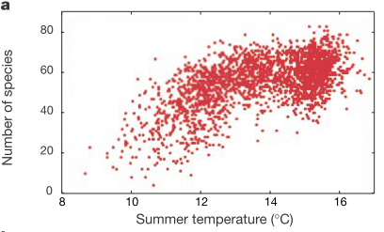
物种能量关系——SER
Global patterns in biodiversity NATURE | VOL 405 | 11 MAY 2000
Notes:
在能量输入丰富的地区，

Slide 19
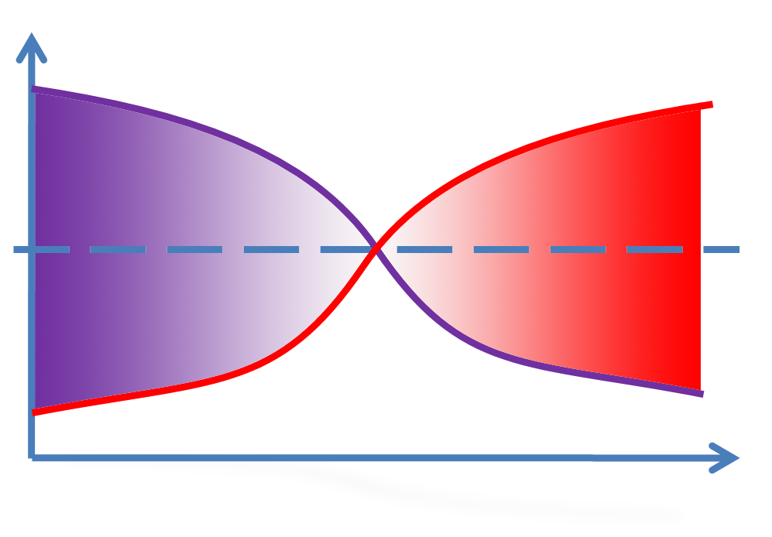
讨论 1：生态位理论下的中性
强度
中性
竞争排斥
生境过滤
尺度

Slide 20
讨论2：模型对多样性与稳定性的解释
生态系统稳定性一个重要表现方面就是生产力的稳定性。
物种多样性小的生态系统（如GTS），物种之间更多的是竞争同种资源，当环境条件波动时（生态位空间中可获得能量的分布范围移动），对生产力影响大，而对于BCI这样的系统，由于被利用的生态位幅度宽，因而优势种生产力的减少能被稀有种的增加所缓解。

Slide 21
讨论3：NDT效应强度预测了多度
NDT效应强度高
生态位过程作用强度大
随机性降低
熵降低
多样性降低
Notes:
能量输入少，可利用资源的密度低，很多资源空间不足以维持一个物种的存在，导致物种的存在受到生态位因子的影响，混乱度降低，熵降低，多样性降低。

Slide 22

谢谢

